Slide 1
EVALUASI MODEL ANALISIS DATA

Slide 2
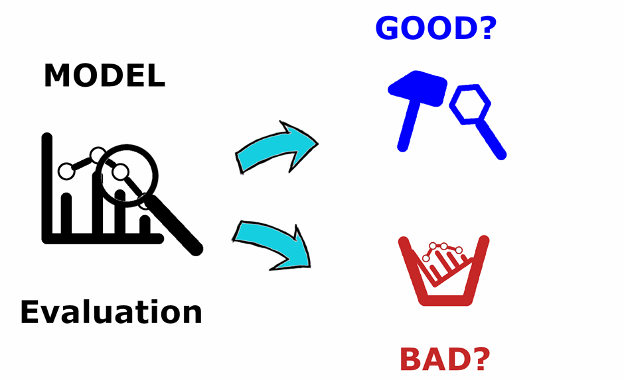
Mengapa evaluasi model penting?
Memastikan model memiliki performa yang sesuai
Menghindari kesalahan interpretasi data
Mengoptimalkan pengambilan keputusan berbasis data

Slide 3
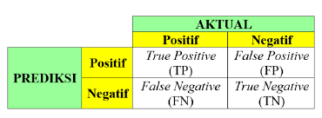
Evaluasi Model untuk Data Klasifikasi
Confusion Matrix: Matriks yang menunjukkan performa model dalam klasifikasi
True Positive (TP), False Positive (FP), True Negative (TN), False Negative (FN)
Metrik utama:
Akurasi: Persentase prediksi yang benar
Presisi: Proporsi prediksi positif yang benar
Recall: Kemampuan model mendeteksi semua sampel positif
F1-Score: Rata-rata harmonik antara presisi dan recall

Slide 4
Confusion Matrix
Akurasi (Accuracy) Akurasi adalah metrik evaluasi yang mengukur seberapa baik model membuat prediksi yang benar dari total prediksi yang dilakukan.
Presisi (Precision) Presisi adalah metrik evaluasi yang mengukur seberapa baik model membuat prediksi yang benar untuk kelas positif dari total prediksi positif yang dilakukan.
Sensitivitas (Recall)
Sensitivitas (Recall) adalah metrik evaluasi yang menggambarkan seberapa baik suatu model dalam mengidentifikasi kelas positif dengan benar.
Spesifisitas (Specificity)
Spesifisitas (Specificity) merupakan metrik evaluasi yang menunjukkan seberapa efektif suatu model dalam mengklasifikasikan kelas negatif secara akurat.
F1-Score
F1 Score merupakan metrik evaluasi yang mencerminkan keseimbangan antara Presisi (Precision) dan Sensitivitas (Recall).

Slide 5
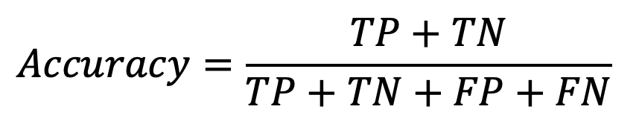
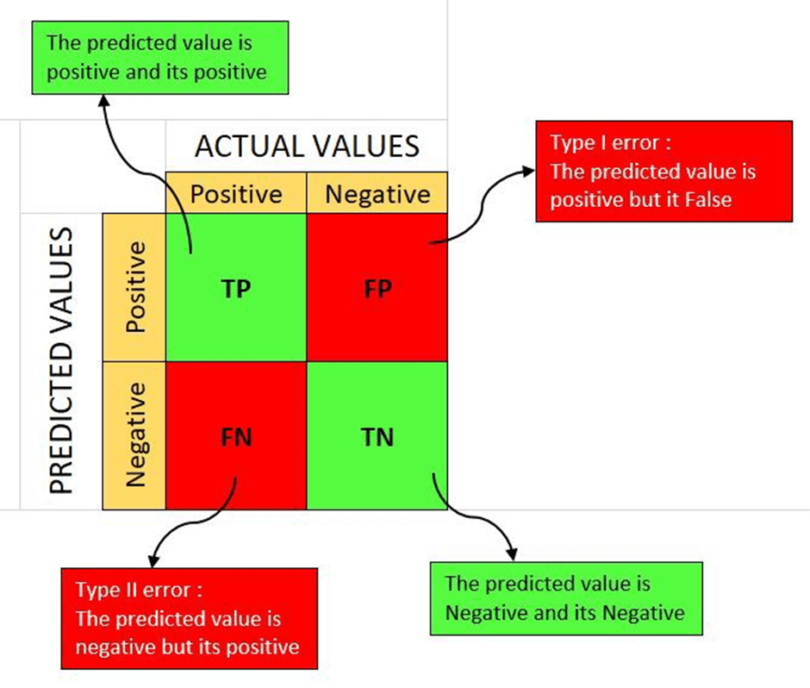
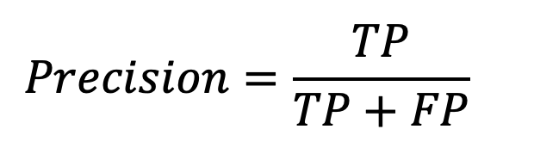
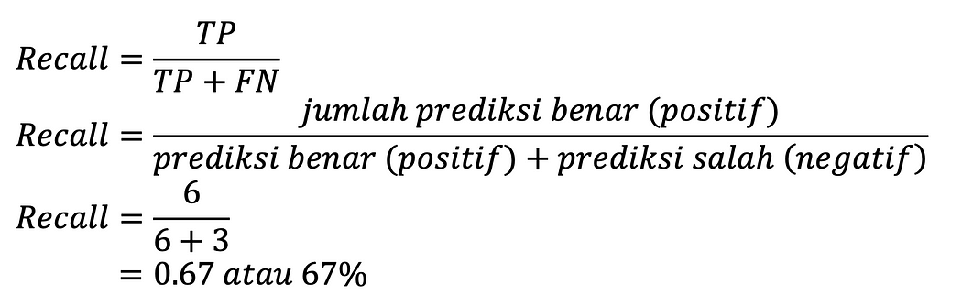
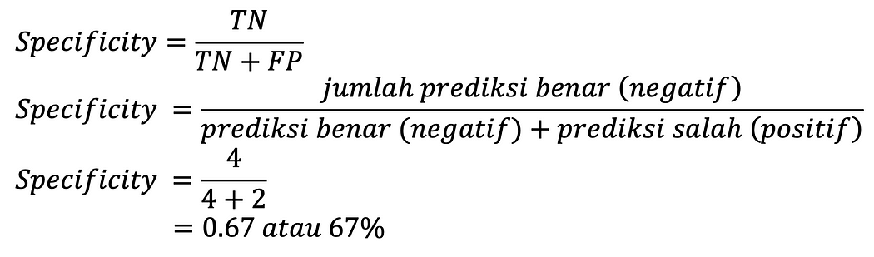
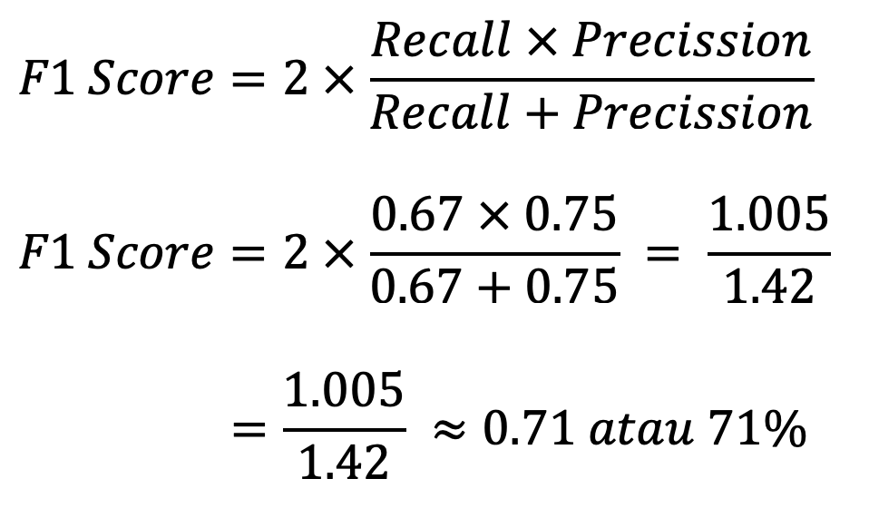
Confusion matrix atau matriks kebingungan adalah alat yang digunakan untuk menggambarkan kinerja model klasifikasi pada data uji yang sudah diketahui hasil sebenarnya.

Slide 6
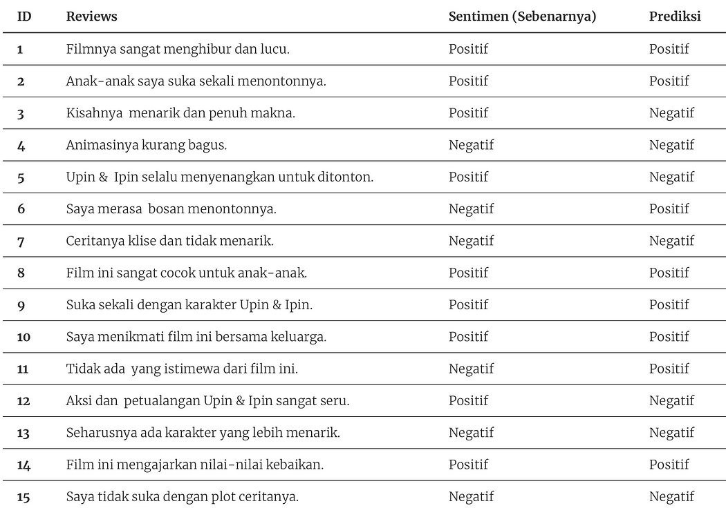
Dataset ini berisi 15 record yang terdiri dari class “positif” dan “negatif” seperti berikut:

Slide 7
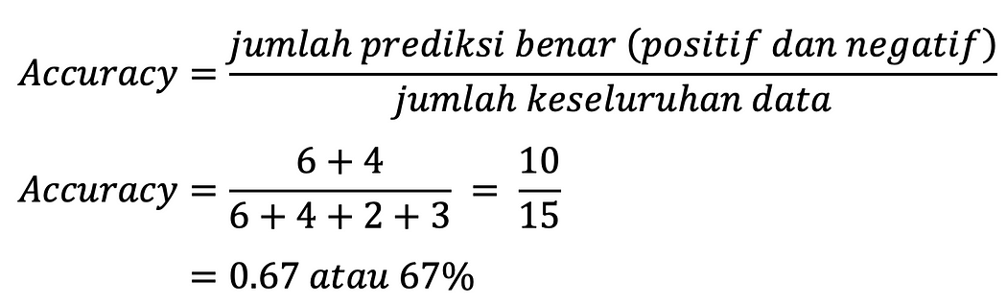
Dalam konteks ini, artinya model berhasil memprediksi 67% dari total review film dengan benar, baik itu review positif maupun negatif. Jadi, dalam kasus ini, model berhasil memprediksi 10 review (6 review positif dan 4 review negatif) dengan benar dari total 15 review yang ada.

Slide 8
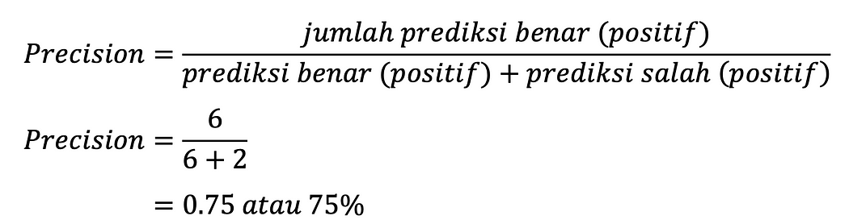
Dalam konteks ini, artinya model berhasil memprediksi 75% dari total prediksi positif dengan benar. Jadi, dalam kasus ini, model berhasil memprediksi 6 review positif dengan benar dari total 8 prediksi positif yang dibuat oleh model.

Slide 9
Dari hasil perhitungan, kita dapat menyimpulkan bahwa model kita memiliki Recall sebesar 67%, yang berarti model berhasil mengenali 67% review positif dengan benar. Namun, ini juga berarti model melewatkan 33% review positif yang sebenarnya (False Negatif).

Slide 10
Berdasarkan hasil perhitungan, kita bisa menyimpulkan bahwa model kita memiliki Specificity sebesar 67%, yang berarti model berhasil mengenali 67% review negatif secara akurat. Namun, ini juga berarti bahwa model masih melewatkan 33% review negatif yang sebenarnya (False Positif).

Slide 11
Dari perhitungan ini, kita bisa menyimpulkan bahwa F1 Score model kita adalah 0.71 atau 71%, yang menunjukkan keseimbangan antara Presisi dan Sensitivitas (Recall). Kelebihan dari F1 Score adalah metrik ini mempertimbangkan kedua aspek kinerja model (Presisi dan Sensitivitas) dalam satu angka, sehingga kita bisa mendapatkan gambaran yang lebih lengkap tentang kinerja model.

Slide 12
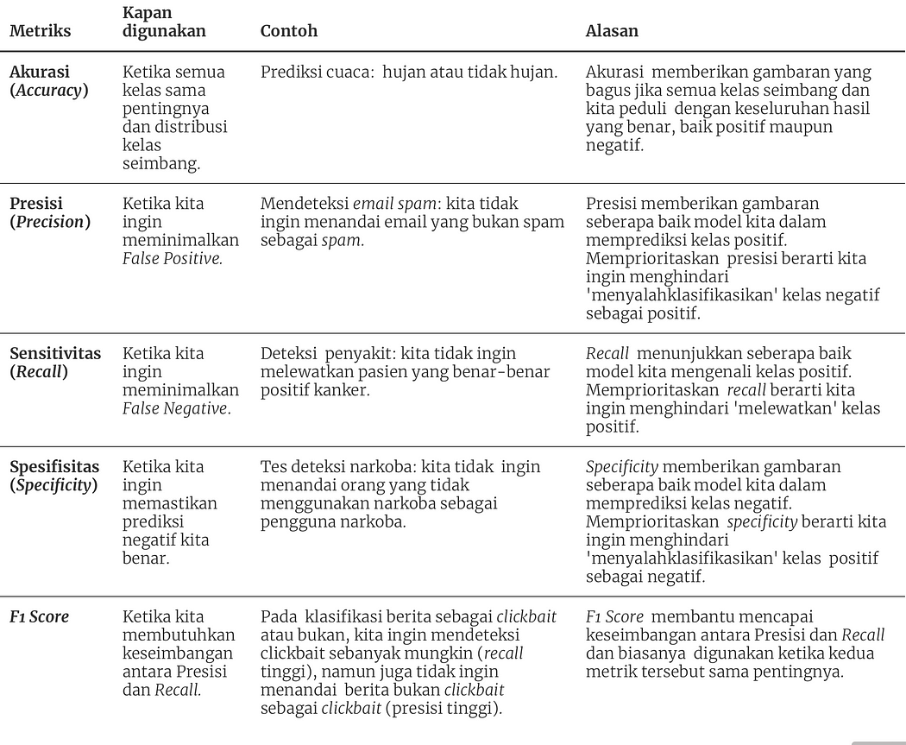
MEMILIH METRIK EVALUASI

Slide 13
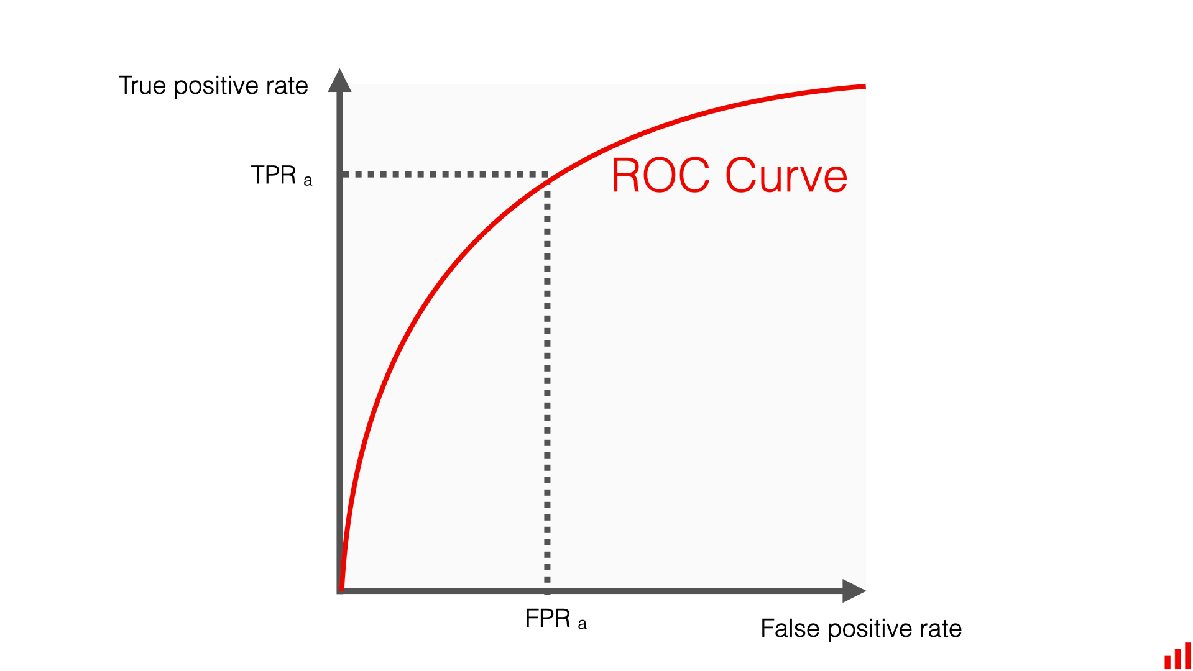
ROC AUC (Receiver Operating Characteristic Area Under the Curve.)
kkurva ROC (AUC) mengukur kinerja algoritma pembelajaran mesin .
Kurva ROC secara visual menggambarkan keakuratan statistik pemilihan pengklasifikasi,
Kurva memetakan kemungkinan tingkat Positif Benar (TPR) terhadap tingkat Positif Palsu (FPR).
Setiap titik pada kurva melambangkan ambang batas keputusan tertentu dengan rasio Positif Benar dan rasio Positif Palsu yang bersesuaian.

Slide 14
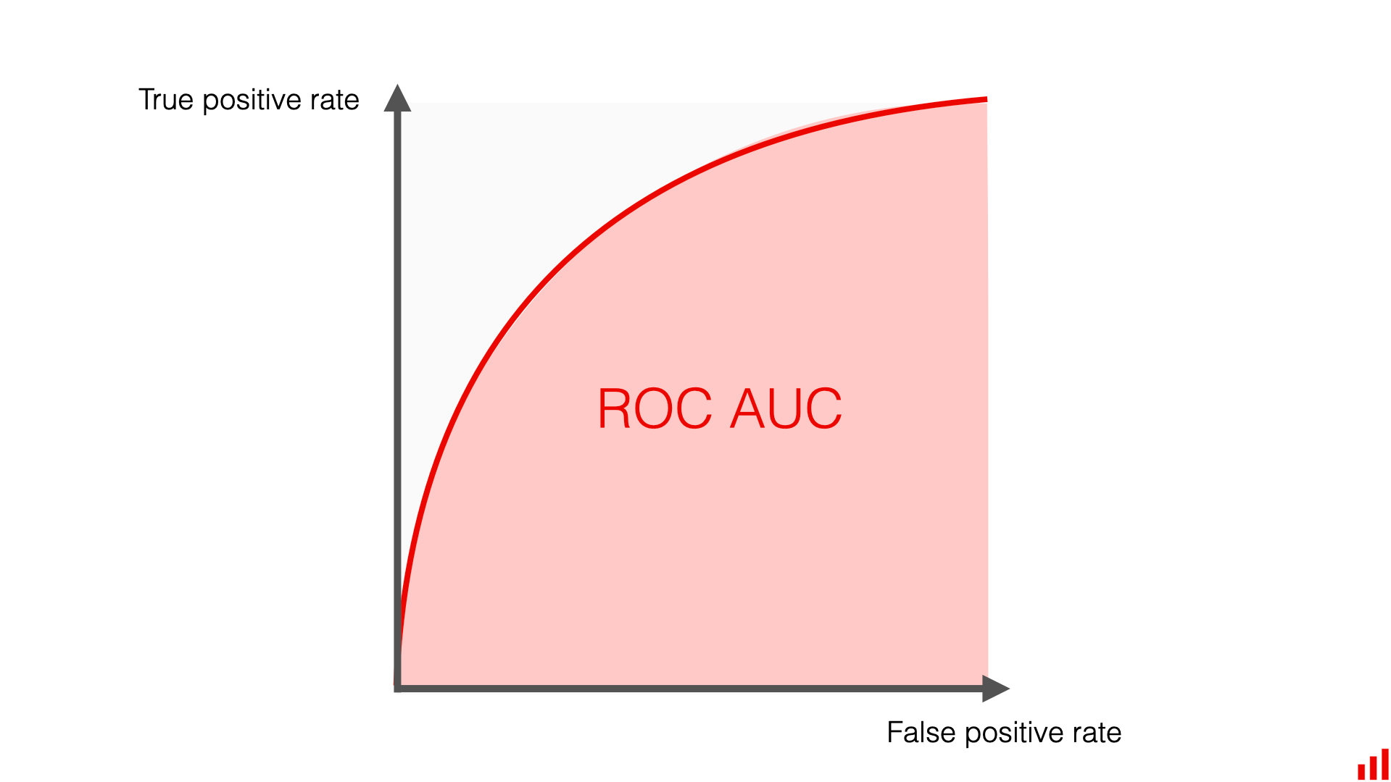
Skor AUC ROC adalah angka tunggal yang merangkum kinerja pengklasifikasi di semua ambang batas klasifikasi yang memungkinkan. Untuk mendapatkan skor.
Skor AUC ROC menunjukkan seberapa baik pengklasifikasi membedakan kelas positif dan negatif. Nilainya dapat berkisar dari 0 hingga 1.
AUC ROC yang lebih tinggi menunjukkan kinerja yang lebih baik. Model yang sempurna akan memiliki AUC sebesar 1, sedangkan model acak akan memiliki AUC sebesar 0,5.

Slide 15
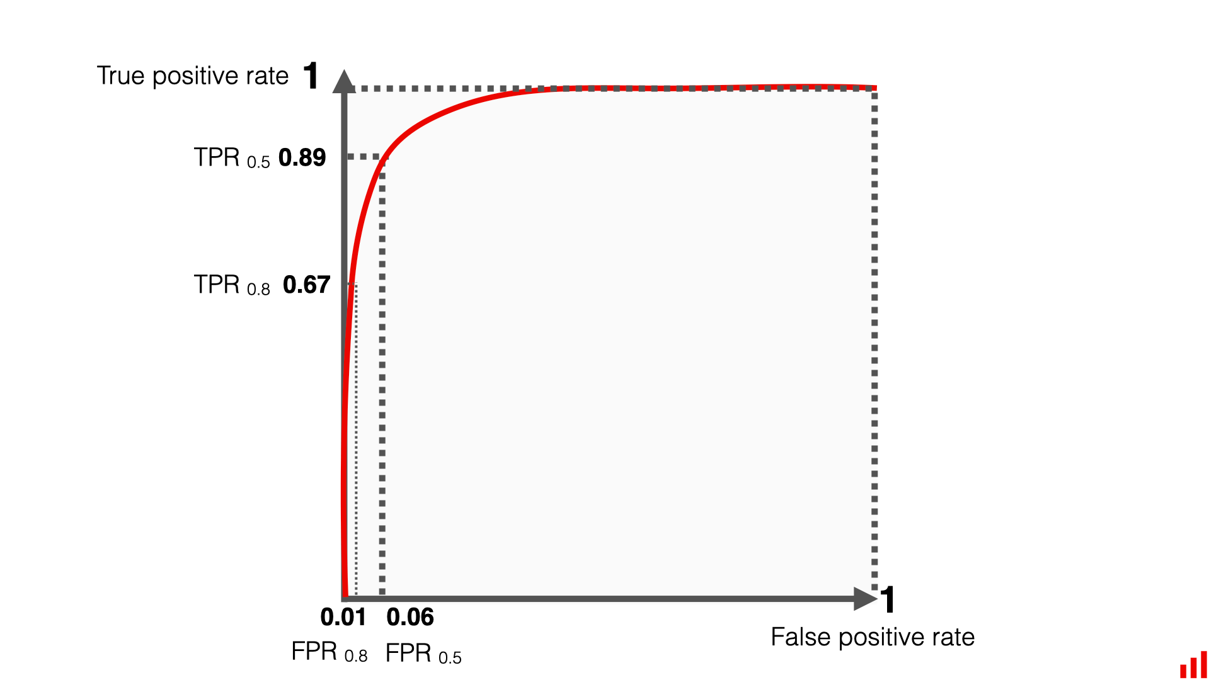
Kurva ROC

Slide 16
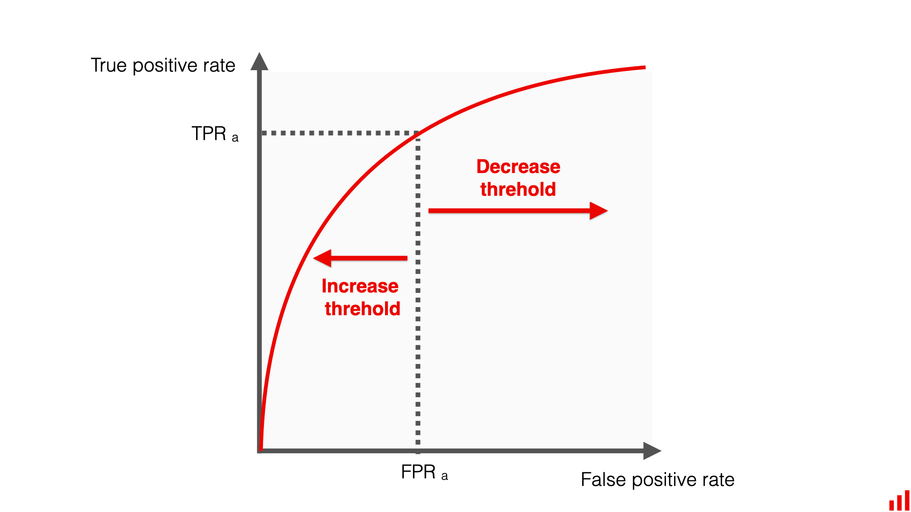

Slide 17
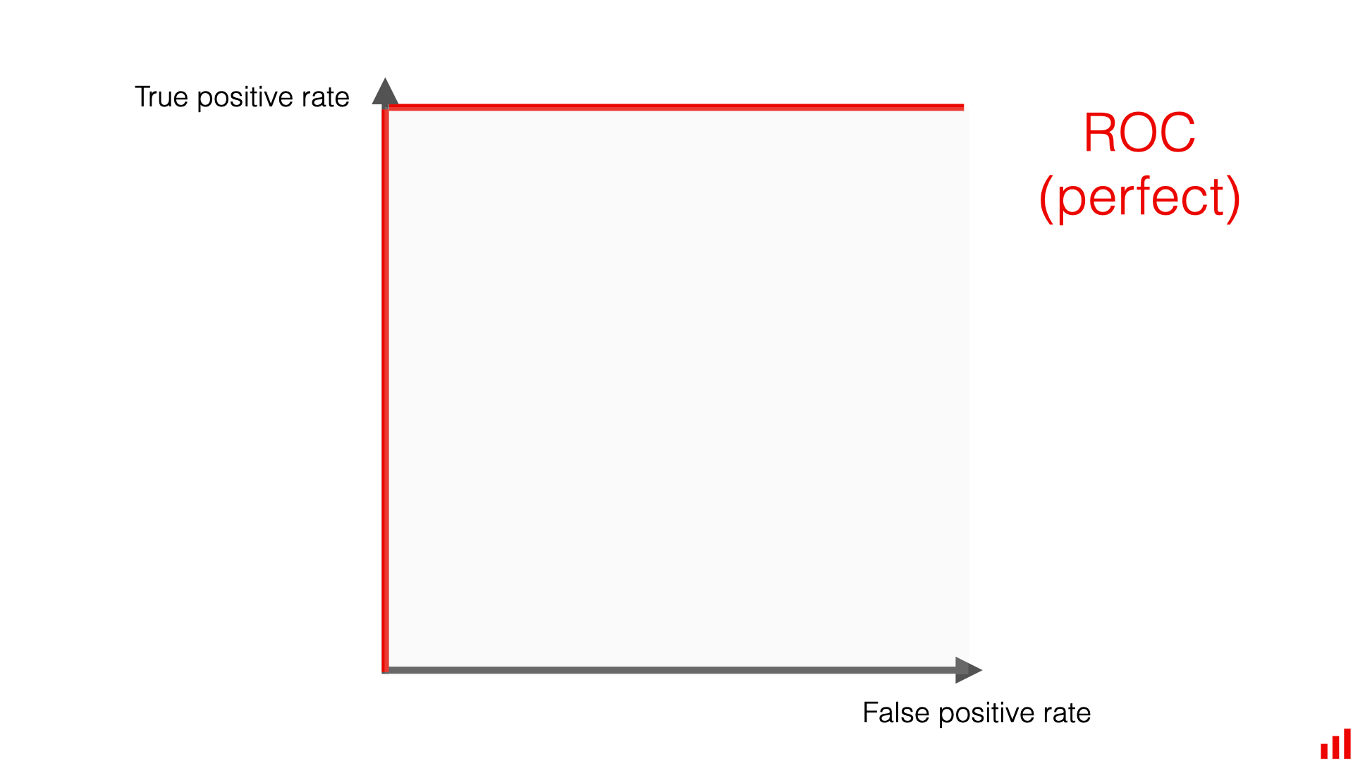

Slide 18
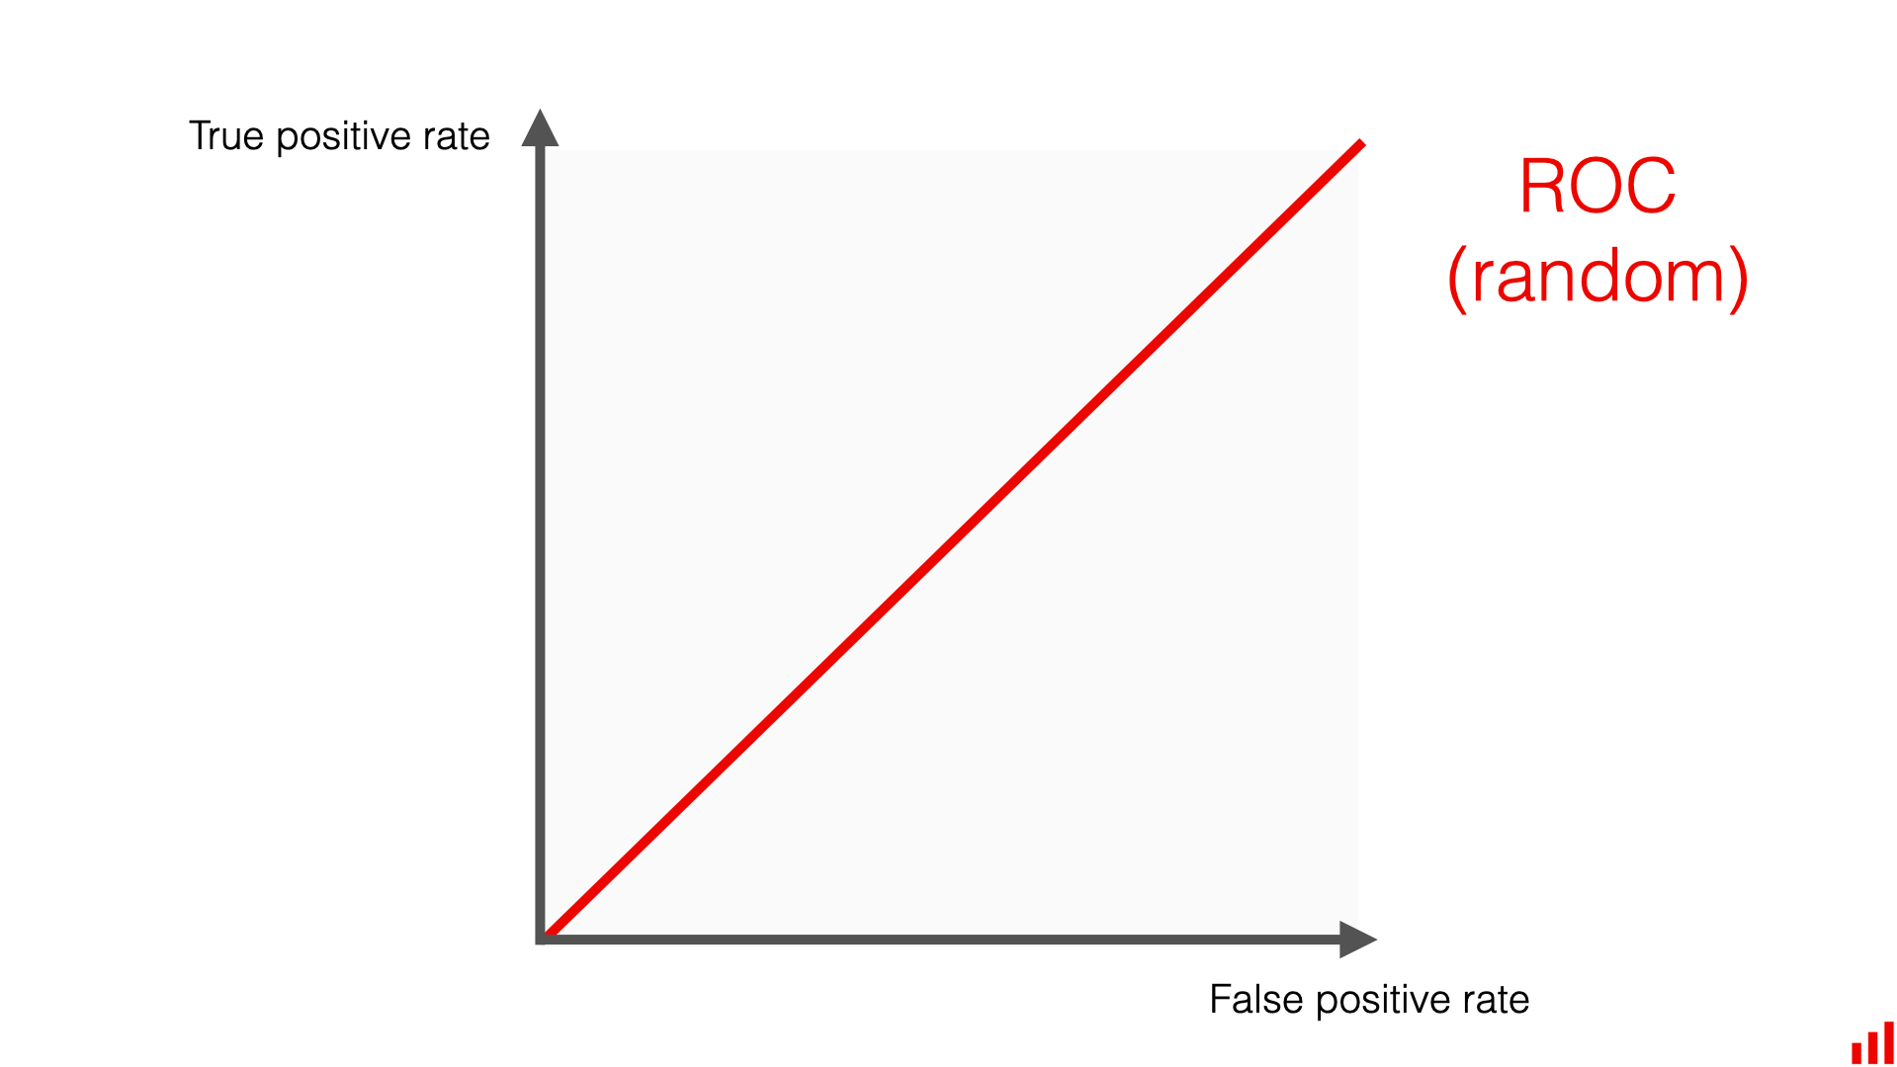

Slide 19
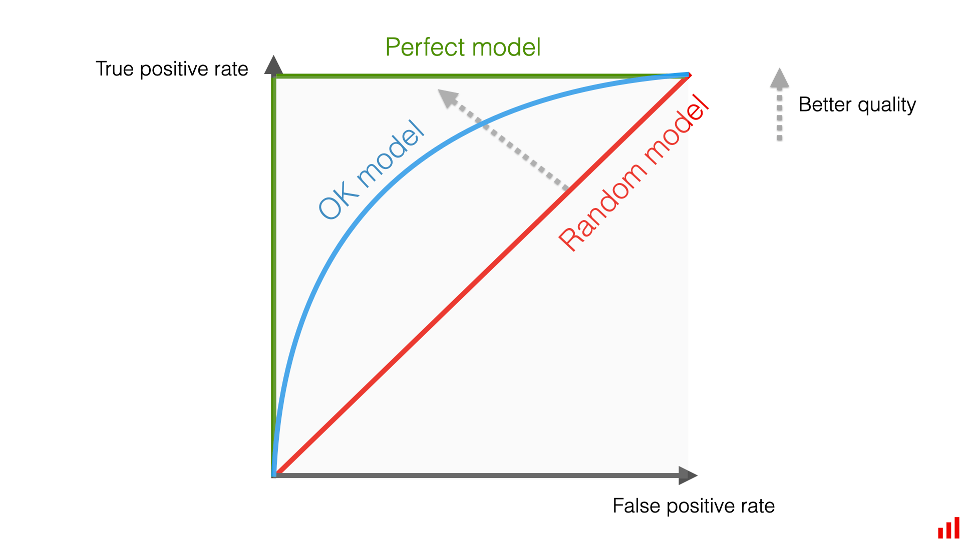

Slide 20
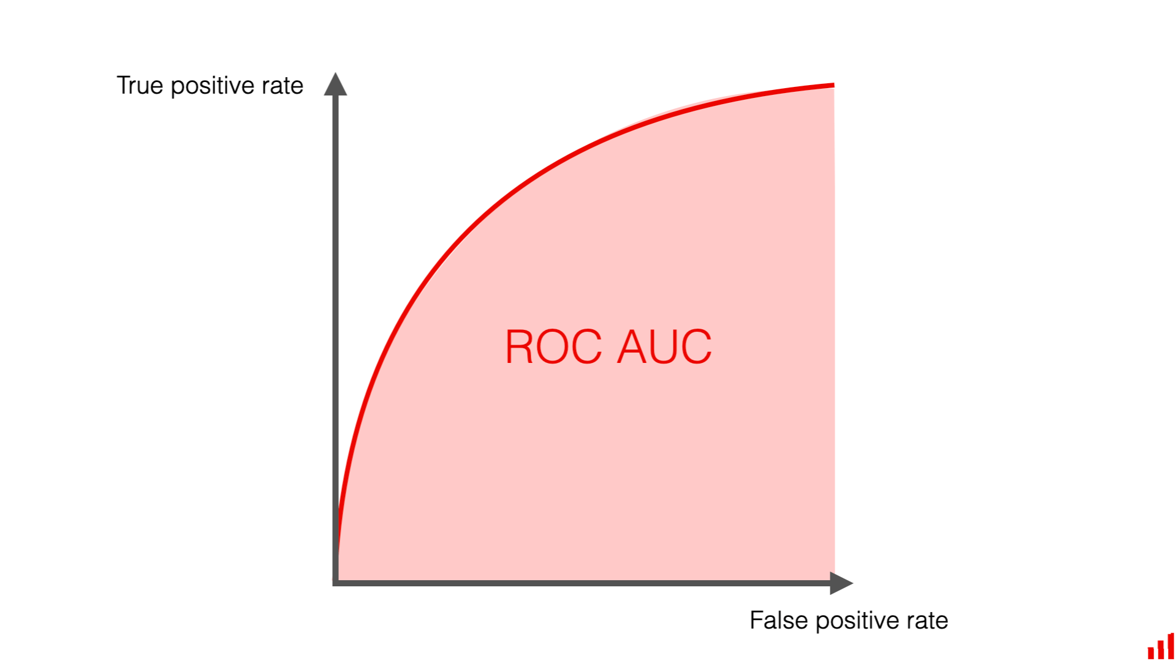

Slide 21
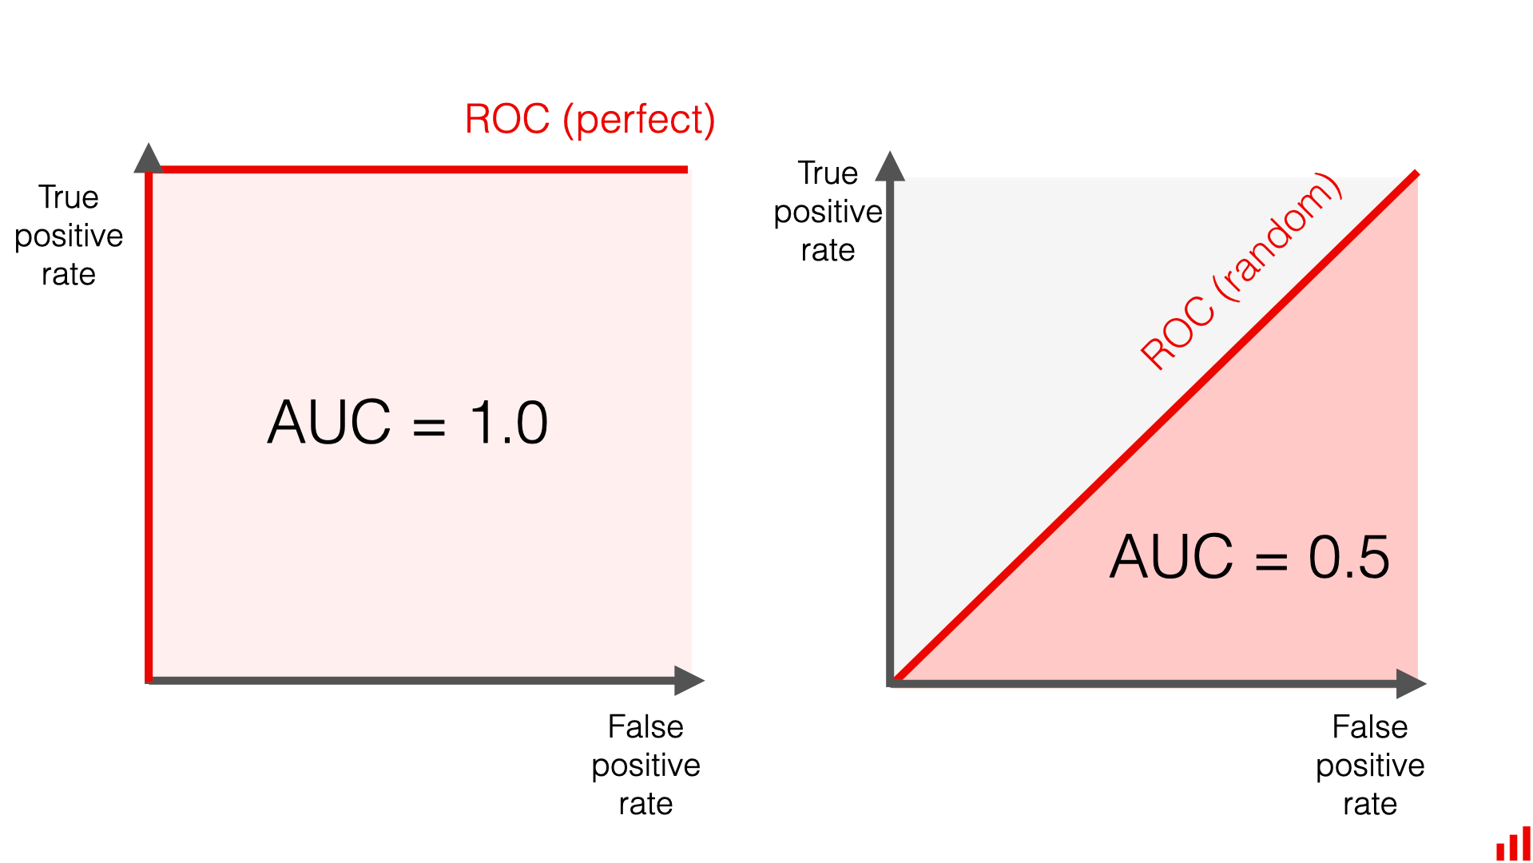

Slide 22
Berapa AUC ROC yang baik?
Skor ROC AUC dapat berkisar antara 0 hingga 1. Skor 0,5 menunjukkan tebakan acak, dan skor 1 menunjukkan kinerja sempurna.
Skor sedikit di atas 0,5 menunjukkan bahwa suatu model memiliki setidaknya "sebagian" (meskipun kecil) daya prediksi. Ini umumnya tidak memadai untuk aplikasi nyata apa pun.
Sebagai aturan praktis, skor ROC AUC di atas 0,8 dianggap baik, sedangkan skor di atas 0,9 dianggap hebat.

Slide 23
Sumber https://www.evidentlyai.com/classification-metrics/explain-roc-curve#true-vs-false-positive-rates

Slide 24
EVALUASI MODEL UNTUK DATA REGRESI

Slide 25
Metrik utama Evaluasi
Mean Absolute Error (MAE): Rata-rata dari nilai absolut error
Mean Squared Error (MSE): Rata-rata dari kuadrat error
Root Mean Squared Error (RMSE): Akar kuadrat dari MSE, memberikan bobot lebih pada error besar
R-squared (R²): Proporsi variabilitas yang dijelaskan oleh model

Slide 26
thank you

